Slide 1



主题团日学习参考
（2026年5月）
共青团中国海洋大学委员会
2026年5月6日

Slide 2





一、学习习近平总书记重要讲话精神
二、学习全民阅读相关论述
三、学习共青团会议精神和文件内容
四、生涯教育和就业指导内容
五、活动内容
六、思考题
七、水产学院共青团特色工作
目 录

Slide 3
第一部分
学习习近平总书记重要讲话精神

Slide 4

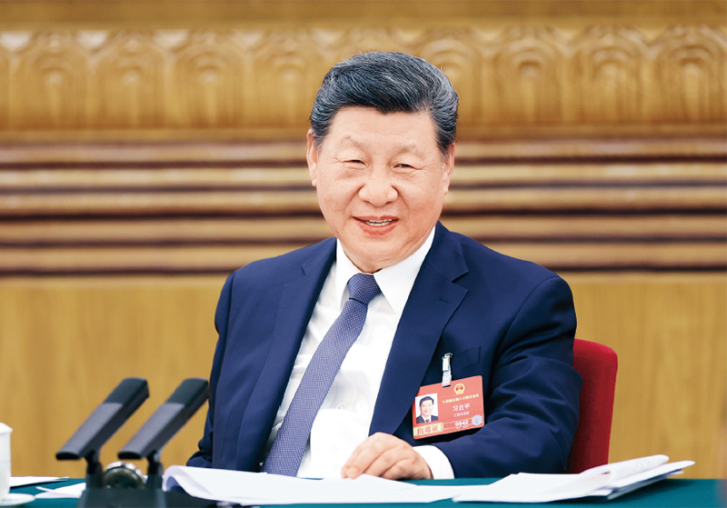
一、学习习近平总书记重要讲话精神
（一）《求是》杂志发表习近平总书记重要文章《树立和践行正确政绩观》
我们讲宗旨，讲了很多话，但说到底还是为人民服务这句话。我们党就是为人民服务的。中央的考虑，是要为人民做事。各级干部也不能眼睛总是向上。任何事情都要向上看看，向下看看。要经常问问自己，我们是不是在忙着与党的根本宗旨毫不相关的事情？有没有一心一意在为老百姓做事情？是不是在围绕党和国家中心任务而工作？古时候讲，食君之禄，忠君之事。现在就是要服务人民。
（2012年12月29日、30日在河北省阜平县考察扶贫开发工作时的讲话）

Slide 5
一、学习习近平总书记重要讲话精神
（一）《求是》杂志发表习近平总书记重要文章《树立和践行正确政绩观》
概括起来说，好干部要做到信念坚定、为民服务、勤政务实、敢于担当、清正廉洁。
信念坚定，党的干部必须坚定共产主义远大理想，真诚信仰马克思主义，矢志不渝为中国特色社会主义而奋斗，坚持党的基本理论、基本路线、基本纲领、基本经验、基本要求不动摇。
为民服务，党的干部必须做人民公仆，忠诚于人民，以人民忧乐为忧乐，以人民甘苦为甘苦，全心全意为人民服务。
勤政务实，党的干部必须勤勉敬业、求真务实、真抓实干、精益求精，创造出经得起实践、人民、历史检验的实绩。
敢于担当，党的干部必须坚持原则、认真负责，面对大是大非敢于亮剑，面对矛盾敢于迎难而上，面对危机敢于挺身而出，面对失误敢于承担责任，面对歪风邪气敢于坚决斗争。
清正廉洁，党的干部必须敬畏权力、管好权力、慎用权力，守住自己的政治生命，保持拒腐蚀、永不沾的政治本色。这些说起来大家都明白，但要真正做到就不那么容易了。
（2013年6月28日在全国组织工作会议上的讲话）

Slide 6
一、学习习近平总书记重要讲话精神
（一）《求是》杂志发表习近平总书记重要文章《树立和践行正确政绩观》
人民是国家的主人，干部是人民的公仆。公仆公仆，一要为公，不能有私心；二要为仆，不能有官气。公仆对人民负责，天经地义。这种关系不能颠倒。任何党员、干部，只有为人民服务的责任和义务，没有当官做老爷的权力。对这个问题，我们要进一步向广大党员、干部讲清楚，而且要经常讲、反复讲。
（2014年8月27日在听取兰考县和河南省党的群众路线教育实践活动情况汇报时的讲话）
在县委书记这个岗位上，很多人都想干一番事业，这种想法和干劲是必须有的。我当年到了正定，看到老百姓生活比较贫困、经济社会发展水平比较落后的情形，心里很着急，的确有一股激情、一种志向，想尽快改变这种面貌。但是，干事创业一定要树立正确政绩观，做到“民之所好好之，民之所恶恶之”。要求真务实、真抓实干，做工作自觉从人民利益出发，决不能为了树立个人形象，搞华而不实、劳民伤财的“形象工程”、“政绩工程”。
（2015年1月12日在中央党校县委书记研修班学员座谈会上的讲话）

Slide 7
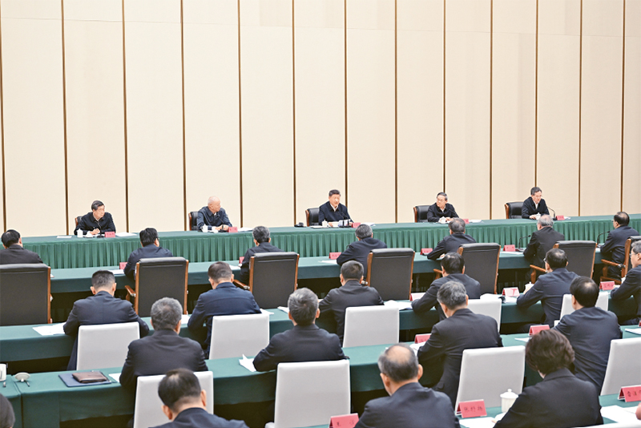
一、学习习近平总书记重要讲话精神
（一）《求是》杂志发表习近平总书记重要文章《树立和践行正确政绩观》
功成不必在我并不是消极、怠政、不作为，而是要牢固树立正确政绩观，既要做让老百姓看得见、摸得着、得实惠的实事，也要做为后人作铺垫、打基础、利长远的好事，既要做显功，也要做潜功，不计较个人功名，追求人民群众的好口碑、历史沉淀之后真正的评价。
（2018年3月8日在参加十三届全国人大一次会议山东代表团审议时的讲话）

Slide 8
一、学习习近平总书记重要讲话精神
（一）《求是》杂志发表习近平总书记重要文章《树立和践行正确政绩观》
树立和践行正确政绩观讲了多年、抓了多年，取得一些成效。但从巡视、督查和查办案件的情况看，政绩观方面仍然存在不少突出问题，需要长期不断地抓。
今年是“十五五”开局之年，地方各级领导班子将陆续换届，通过学习教育推动各级领导班子和领导干部树立和践行正确政绩观，十分重要，很有必要。
《关于在全党开展树立和践行正确政绩观学习教育的通知》，对学习教育的目标要求、工作安排、组织领导等作了明确部署。中央党的建设工作领导小组要在党中央领导下，抓好统筹协调，精心组织实施，督促各级党组织把学习教育作为今年党的建设的重要任务，确保取得实效。
（2026年2月5日关于在全党开展树立和践行正确政绩观学习教育的指示）

Slide 9
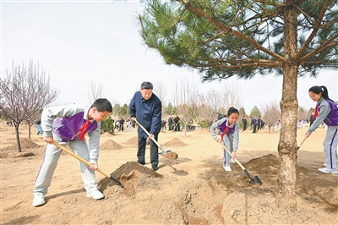
一、学习习近平总书记重要讲话精神
（二）习近平在参加首都义务植树活动时强调：为山川大地增添锦绣 让中国式现代化底色更加亮丽
3月30日，党和国家领导人习近平、李强、赵乐际、王沪宁、蔡奇、丁薛祥、李希等来到北京市昌平区百善镇参加首都义务植树活动。
良好生态人人共享，也需要合力共建。要组织动员全社会广泛参与植树造林，为山川大地增添锦绣，让中国式现代化的底色更加亮丽。
青少年像小树苗一样充满活力和希望，要从小树立远大志向，爱知识、爱劳动、爱自然，德智体美劳全面发展，努力成长为栋梁之材。

Slide 10
一、学习习近平总书记重要讲话精神
（二）习近平在参加首都义务植树活动时强调：为山川大地增添锦绣 让中国式现代化底色更加亮丽
党的十八大以来，我国森林面积和蓄积量持续“双增长”，荒漠化和沙化土地面积持续“双缩减”，是全球增绿最多最快的国家，天蓝地绿水清已经成为常态。前不久，我国颁布生态环境法典，进一步筑牢了美丽中国建设的法治基石。植树造林是美丽中国建设的一项重要任务，要咬定青山不放松，立足当下、着眼长远、接力奋进，把这件利国利民的大事扎实做好。
今年是“十五五”开局之年，也是全民义务植树运动开展45周年。新形势下推进国土绿化，要更加注重提质、兴业、利民，实现种与管共抓、生态与产业共促、人与自然共生。要统筹利用绿化空间，以地定绿、以水定绿，因地制宜做好增绿文章，宜树则树，宜草则草。要下更大气力加强管护，分区分类开展森林可持续经营，有力有效推进草原保护修复，全面提升林草质量和功能，防火防虫护好绿化成果。要畅通生态产品价值转化渠道，壮大林草产业，同步提升经济价值和生态效益。要协同推进城乡绿化美化，见缝插针增加群众身边的绿地，让城乡居民有更多的绿色获得感。

Slide 11
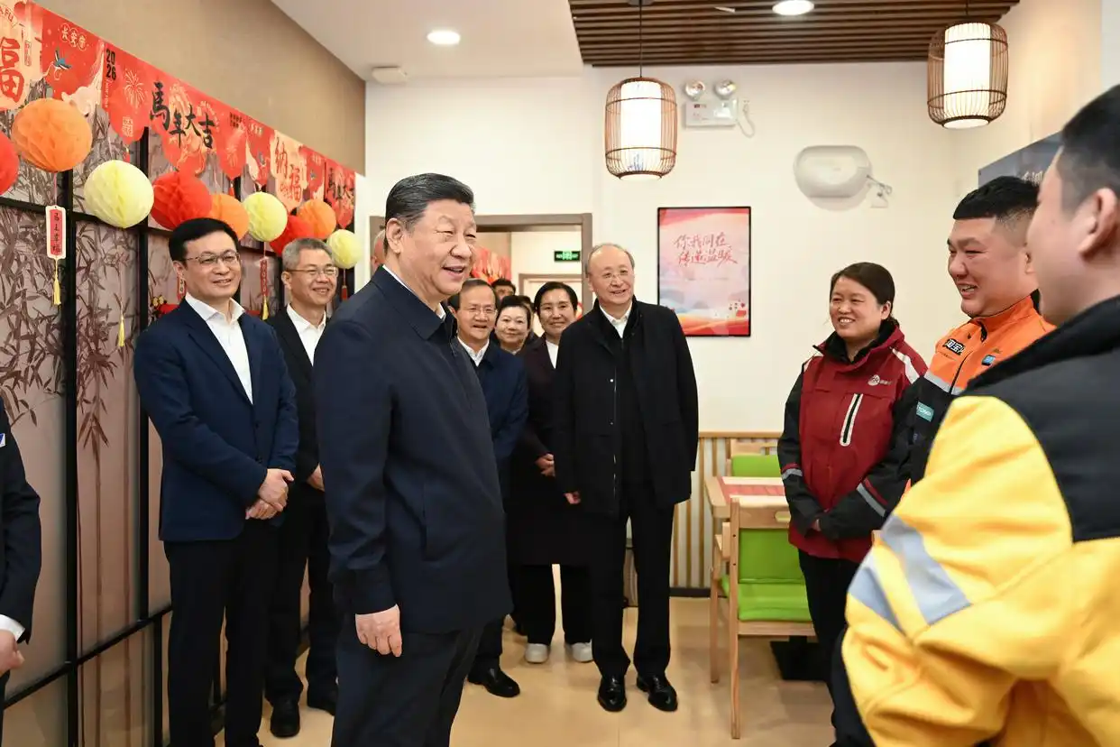
一、学习习近平总书记重要讲话精神
（三）在“五一”国际劳动节到来之际 习近平向全国广大劳动群众致以节日祝贺和诚挚慰问
在“五一”国际劳动节到来之际，中共中央总书记、国家主席、中央军委主席习近平代表党中央，向全国广大劳动群众致以节日祝贺和诚挚慰问。
习近平指出，在中国式现代化新征程上，广大劳动群众紧紧团结在党的周围，奋力拼搏进取，勇于创新创造，为党和国家事业发展作出了重要贡献。
习近平强调，今年是中国共产党成立105周年，是“十五五”开局之年。希望广大劳动群众大力弘扬劳模精神、劳动精神、工匠精神，苦干实干、敬业奉献，在推动经济社会高质量发展中发挥主力军作用、展现主人翁风采。各级党委和政府要切实维护广大劳动群众合法权益，着力解决急难愁盼问题，动员激励广大劳动群众为实现宏伟蓝图而不懈奋斗。

Slide 12
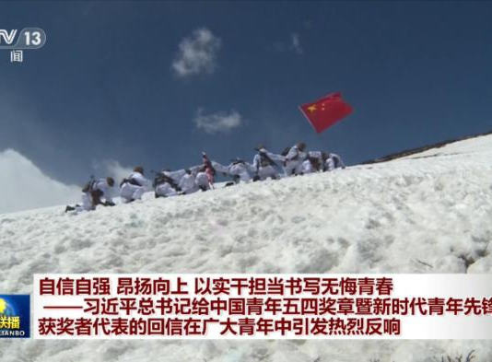
一、学习习近平总书记重要讲话精神
（四）习近平回信勉励中国青年五四奖章暨新时代青年先锋奖获奖者代表：胸怀远大理想矢志拼搏奋斗 带动广大青年把个人追求融入国家发展大局
在五四青年节到来之际，中共中央总书记、国家主席、中央军委主席习近平给中国青年五四奖章暨新时代青年先锋奖获奖者代表回信，向全国各族青年致以节日祝贺并提出殷切期望。
习近平在回信中说，你们牢记党的嘱托，扎根科技创新、乡村振兴、社会服务、卫国戍边等基层一线，以实干担当书写无悔青春，展现了新时代中国青年自信自强、昂扬向上的良好风貌。
习近平强调，今年是“十五五”开局之年，青年建功正当其时。希望你们胸怀远大理想，矢志拼搏奋斗，带动广大青年把个人追求融入国家发展大局，立足各自岗位不断创造新业绩，在新征程上贡献青春力量。

Slide 13
学习全民阅读相关论述
第二部分

Slide 14
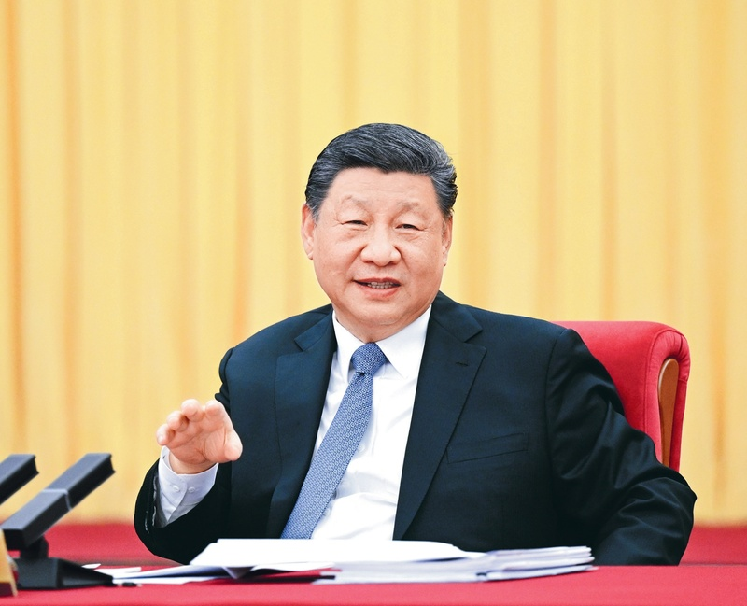
二、学习全民阅读相关论述
（一）习近平总书记发表重要文章《推动全民阅读，建设书香社会》
当今时代，知识更新周期大大缩短，各种新知识、新情况、新事物层出不穷。有人研究过，18世纪以前，知识更新速度为90年左右翻一番；20世纪90年代以来，知识更新加速到3至5年翻一番。近50年来，人类社会创造的知识比过去3000年的总和还要多。还有人说，在农耕时代，一个人读几年书，就可以用一辈子；在工业经济时代，一个人读十几年书，才够用一辈子；到了知识经济时代，一个人必须学习一辈子，才能跟上时代前进的脚步。如果我们不努力提高各方面的知识素养，不自觉学习各种科学文化知识，不主动加快知识更新、优化知识结构、拓宽眼界和视野，那就难以增强本领，也就没有办法赢得主动、赢得优势、赢得未来。
（2013年3月1日在中央党校建校80周年庆祝大会暨2013年春季学期开学典礼上的讲话）

Slide 15
二、学习全民阅读相关论述
（一）习近平总书记发表重要文章《推动全民阅读，建设书香社会》
谈到爱好，我个人爱好阅读、看电影、旅游、散步。你知道，承担我这样的工作，基本上没有自己的时间。今年春节期间，中国有一首歌，叫《时间都去哪儿了》。对我来说，问题在于我个人的时间都去哪儿了？当然是都被工作占去了。现在，我经常能做到的是读书，读书已成了我的一种生活方式。读书可以让人保持思想活力，让人得到智慧启发，让人滋养浩然之气。
（2014年2月7日在俄罗斯索契接受全俄国家电视广播公司记者布里廖夫专访时的谈话）
要建设全民终身学习的学习型社会、学习型大国，促进人人皆学、处处能学、时时可学，不断提高国民受教育程度，全面提升人力资源开发水平，促进人的全面发展。
（2023年5月29日在二十届中央政治局第五次集体学习时的讲话）
数字化时代，社会节奏快，静下心来、耐着性子坐着读本书不容易。
数字阅读要和传统阅读结合起来，守住我们的内核和素养。
（2025年3月6日在参加全国政协十四届三次会议民盟、民进和教育界委员联组会时的讲话）

Slide 16
二、学习全民阅读相关论述
（二）《求是》杂志编辑部发表《让阅读成为一种生活方式》
阅读是一个人成长进步的重要阶梯，是一个民族精神涵育和文脉传承的基本途径。促进全民阅读，推进书香社会建设，对增强全民族思想道德素质和科学文化素养、提高全社会文明程度、推动建设社会主义文化强国具有战略意义。党的十八大以来，习近平总书记发表一系列重要讲话，提出一系列明确要求，引领全民阅读积厚成势、兴化成风，涵养全民族昂扬奋发的精神气质，不断浇筑强国建设、民族复兴的文化根基。
今天，为什么要更加强调读书
读书连着知识与人、个体与社会、传统与现代，是文化传承与创新的生命线。正如习近平总书记在这篇重要文章中强调的：“阅读是人类获取知识、启智增慧、培养道德的重要途径，可以让人得到思想启发，树立崇高理想，涵养浩然之气。
党员干部要勤读书、读好书
党员、干部的读书学习水平，很大程度上决定着工作能力和领导水平，关乎党和人民事业发展。群众看党员、党员看干部，党员、干部带头读书学习，切实发挥榜样作用，可以更好激发全民阅读的积极性。在这篇重要文章中，习近平总书记阐明了党员、干部带头读书的重要性和现实针对性，明确要求广大党员、干部“多读书、读好书”，“带头读书学习，修身养志，增长才干”。

Slide 17
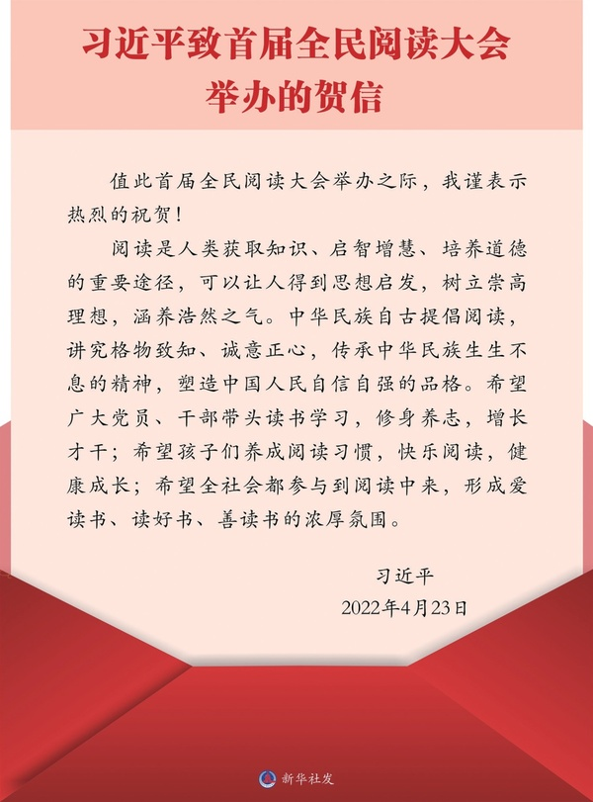
二、学习全民阅读相关论述
（二）《求是》杂志编辑部发表《让阅读成为一种生活方式》
培养阅读习惯要从青少年抓起
青少年处于养成阅读习惯的关键时期，从小埋下读书的种子、培养阅读兴趣和能力至关重要。习近平总书记一贯重视青少年阅读，在多个场合讲述过小时候就从小人书中知道了“岳母刺字”的故事、15岁时读马列著作等经历带给自己的心灵震撼和深远影响。在这篇重要文章中，总书记寄语孩子们“养成阅读习惯”，教导广大青年“静下来多读经典，多知其所以然”。谆谆嘱托、殷殷期盼，对青少年是莫大的鞭策和鼓舞。
提升全社会阅读服务和保障水平
阅读是基本的文化权益，是一种最基本的文化建设。满足人民群众的阅读需求，需要相应的文化资源、设施和服务等来保障。习近平总书记十分关注这个问题，在这篇重要文章中强调要“为人民提供更多优秀精神文化产品”、“创新服务方式，推动全民阅读，更好满足人民精神文化需求”，为更好服务和保障人民阅读权益作出思想指引、阐明实践路径。

Slide 18
二、学习全民阅读相关论述
（三）国家新闻出版署发表《把全民阅读工作做深做实》
中华民族自古崇尚读书，讲究开卷有益。从“凿壁偷光”到“囊萤映雪”，从“兴于诗，立于礼，成于乐”到“立身以立学为先，立学以读书为本”，读书是获取知识、启智增慧、培养道德的重要途径。如果说阅读决定了一个人的修养和境界，全民阅读则关系一个民族、一个国家的文明素质和创新动力。一个崇尚阅读的民族，才能自信自强、生生不息；一个热爱阅读的国家，才会人才辈出、活力迸发。
习近平总书记热爱读书，率先垂范，一贯强调要爱读书、读好书、善读书。他曾表示，“读书已成了我的一种生活方式”，“读书可以让人保持思想活力，让人得到智慧启发，让人滋养浩然之气”。他多次对党员、干部强调“读书学习是领导干部加强党性修养、坚定理想信念、提升精神境界的一个重要途径”，“把读书学习当成一种生活态度、一种工作责任、一种精神追求”，“在爱读书、勤读书、读好书、善读书中提高思想水平、解决实际问题、实现自我超越”。他勉励青年“通过读书学习升华气质，以学养人、治心养性”，寄语孩子们“养成阅读习惯，快乐阅读，健康成长”，强调在信息技术条件下，“书香是一种氛围”，“数字阅读要和传统阅读结合起来，守住我们的内核和素养”。
党的十八大以来，全民阅读理念不断深入人心，全民阅读活动持续深入开展，神州大地书香浓郁，全民阅读工作已从单一性、自发性、短期活动向多层次、系统性、持续推进转变。

Slide 19
第三部分
学习学习共青团会议精神和文件内容

Slide 20
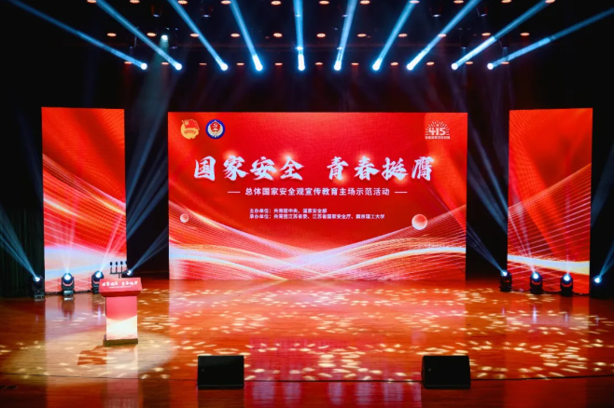
三、学习共青团会议精神
（一）共青团中央、国家安全部在南京理工大学举办“国家安全 青春挺膺”主题团日活动周 总体国家安全观宣传教育主场示范活动
为深入贯彻落实党的二十届四中全会精神，动员广大青年在护航“十五五”新征程中挺膺担当，在第十一个全民国家安全教育日来临之际，4月14日，共青团中央、国家安全部在南京理工大学举办总体国家安全观宣传教育主场示范活动。
活动现场，《无我·有我》《山河刻度 大国长安》两部国家安全主题宣传片与广大观众见面，围绕“统筹发展和安全 护航‘十五五’新征程”主题，深刻阐释国家安全与新一代青年的紧密关系，号召广大青年以“无我”的赤诚和“有我”的担当，共筑国家安全青春长城。

Slide 21
三、学习共青团会议精神
（二）青年马克思主义者培养工程成果交流会暨2026年全国班开班式举行
4月13日上午，青年马克思主义者培养工程成果交流会暨2026年全国班开班式在中央团校举行。团中央书记处第一书记阿东出席会议并讲话。
会议指出，以习近平同志为核心的党中央对广大青年亲切关怀、对青年发展高度重视，“十五五”规划纲要中设立“支持青年发展”专节，赋能广大青年成长发展，对青年一代挺膺担当提出了时代要求。“青马工程”学员要坚持不懈用习近平新时代中国特色社会主义思想凝心铸魂，在党的创新理论青春化传播上挑大梁，追求理论深度、拓展传播广度、提升引领效度，引导广大青年听党话、跟党走。要在中国式现代化建设中勇担当，紧紧围绕党和国家重大战略重大任务，立足本职、担当作为，以实干实绩彰显青春风貌。要在服务青年发展、当好桥梁纽带上善作为，贴近基层一线，植根广大青年，既把青年的温度如实告诉党，也把党的温暖充分传递给青年。要在锤炼过硬作风形象上作表率，永葆对党忠诚的正气、彰显敢于斗争的锐气、涵养崇德向善的清气，高扬青年马克思主义者的精神气质。

Slide 22
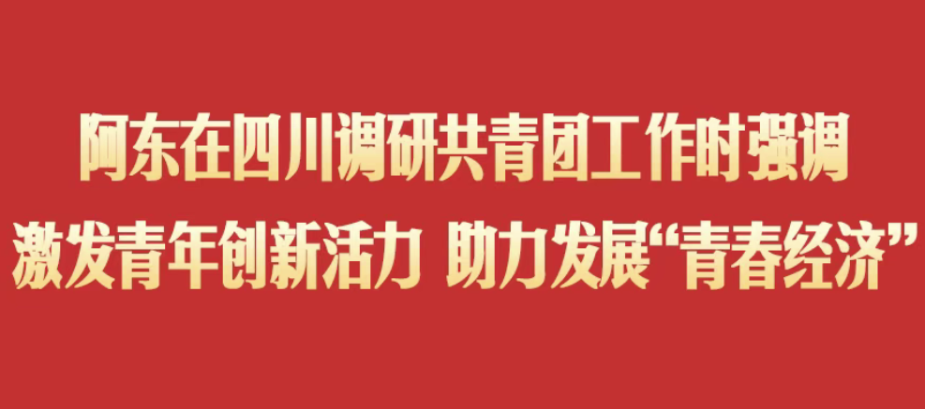
三、学习共青团会议精神
（三）共青团中央书记处第一书记阿东到四川调研共青团工作强调：激发青年创新活力 助力发展“青春经济”
4月9日至10日，共青团中央书记处第一书记阿东到四川调研共青团工作。其间，阿东与四川省委书记王晓晖就加强党建带团建、促进青年就业创业、培育发展“青春经济”等工作进行交流。
调研组到电子科技大学调研高校党建带团建、青年师生科技创新等工作，在石室中学调研团员发展情况，并观摩学生机器人社团活动。阿东指出，要推进习近平新时代中国特色社会主义思想青春化传播，用好党的创新理论主课堂、实践育人大课堂、网络育人新课堂，引导青少年传承红色基因、坚定理想信念。
调研组来到玉林东路社区、东郊记忆产业园区，调研文化创意产业情况，与“青春小店”主理人、网络主播、青年消费者等作交流。
调研组在成都市成华区召开座谈会，同四川省及相关市区、部门、单位负责同志和团干部作交流。

Slide 23
三、学习共青团会议精神
（四）全国青联学习2026年全国两会精神辅导报告会在京举办
3月31日上午，全国青联学习2026年全国两会精神辅导报告会在京举办。
会议指出，青联组织学习贯彻习近平总书记重要讲话和2026年全国两会精神，必须抓住思想政治引领这个关键，用新时代党的创新理论凝聚青年人心；必须广泛开展宣传宣讲，把党和国家“十五五”宏伟蓝图内化为各族各界青年的共同追求；必须强化建言资政功能，加强调查研究，切实把青春智慧融入国家发展大局；必须搭建青春建功平台，动员引领青年围绕“十五五”时期目标任务挺膺担当、团结奋斗。
会议要求，各级青联组织和广大青联委员要更加紧密地团结在以习近平同志为核心的党中央周围，锚定全面建成社会主义现代化强国的宏伟目标，乘势而上、接续奋斗，为实现“十五五”良好开局、以中国式现代化全面推进强国建设、民族复兴伟业贡献青春力量。

Slide 24
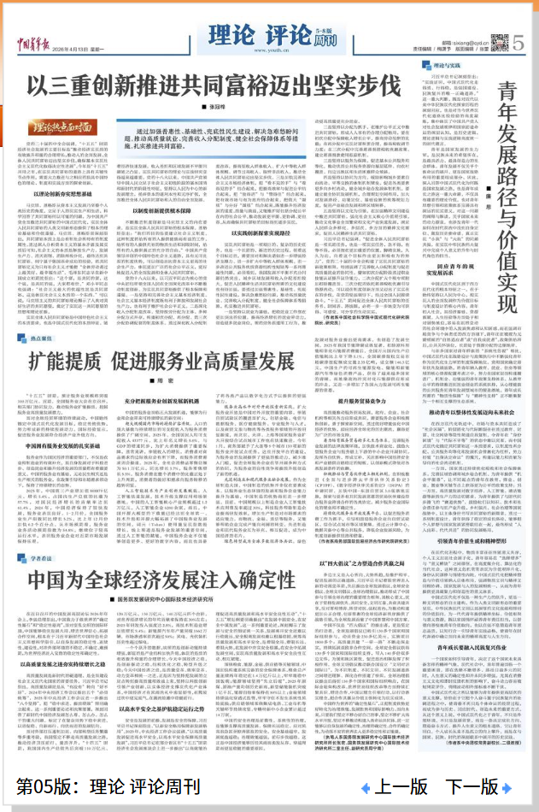
三、学习共青团会议精神
（五）中国青年报发表《青年发展路径与价值实现》
习近平总书记深刻指出：“实践证明，中国式现代化走得通、行得稳，是强国建设、民族复兴的唯一正确道路。”这一重大判断，既是对近代以来中华民族现代化探索历程的深刻回应，也是对当今世界现代化道路比较经验的高度凝练，集中体现了中国共产党人对社会发展规律和国家前途命运的深层认知，是历史逻辑、理论逻辑与实践逻辑高度统一的时代箴言。
青年是国家发展的生力军，是民族未来的希望所在，是最具活力、最具创造力的社会群体。青年发展不仅关乎个体命运的展开，更是国家战略布局的重要组成部分。因此，深入回答中国式现代化为何既是国家发展之路，也是青年成长之路这一重大命题，不仅具有重要的理论价值，也对青年思想引领和政策体系完善具有深远的现实意义。对这一问题的阐释与解读，关乎国家未来的动力源泉，也涉及青年一代如何在时代洪流中找到自身定位、激发历史使命感，真正实现“小我”与“大我”的同频共振，在实现中华民族伟大复兴中完成个人意义的升华与时代角色的担当。

Slide 25
第四部分
生涯教育和就业指导内容

Slide 26
四、生涯教育和就业指导内容
（一）高校毕业生就业创业政策（国家政策）
《全国高校毕业生就业创业支持政策清单》
一、鼓励高校毕业生求职政策
1.一次性求职补贴
二、支持高校毕业生提升就业能力政策
2.职业培训补贴 3.职业技能评价补贴 4.就业见习补贴 5.就业能力提升“双千”计划 6.“宏志助航计划”项目培训
三、鼓励企业吸纳高校毕业生就业政策
7.社会保险补贴 8.国有企业一次性增人增资政策 9.创业担保贷款（小微企业） 10.企业吸纳税收优惠
四、支持创业和灵活就业政策
11.一次性创业补贴 12.创业担保贷款（个人） 13.自主创业税收优惠政策 14.社会保险补贴（灵活就业）
五、引导高校毕业生到基层等其他渠道就业政策
15.鼓励引导基层就业 16.鼓励应征入伍 17.支持科研助理岗位招聘 18.支持开发高校管理助理、教学助理岗位
六、高校毕业生异地求职“双惠”政策
19.异地求职火车票优惠政策 20.异地求职住宿优惠政策

Slide 27
四、生涯教育和就业指导内容
（一）高校毕业生就业创业政策（地方政策——山东省）
山东省面向用人单位提供就业见习补贴
享受就业见习补贴的人员范围为离校2年内未就业高校毕业生以及16-24岁登记失业青年，对吸纳参加就业见习的单位（含社会组织），按当地最低工资标准的60%给予就业见习补贴，用于见习单位支付见习人员见习期间基本生活费、为见习人员缴纳工伤保险或办理人身意外伤害保险，以及对见习人员的指导管理费用，补贴期限为3至12个月。对见习期满留用率达到50%及以上的单位，补贴标准提高10个百分点。
山东省面向高校毕业生提供基层就业
为深入贯彻党中央、国务院关于进一步引导和鼓励高校毕业生到基层工作的决策部署，按照省委、省政府工作要求，聚焦基层对青年人才的需求，制定2026年山东省高校毕业生“三支一扶”计划招募工作有关事项的通知。https://school.gxjy.sdei.edu.cn/ytysgz/jiuye/zhaopingg/detail/9251

Slide 28
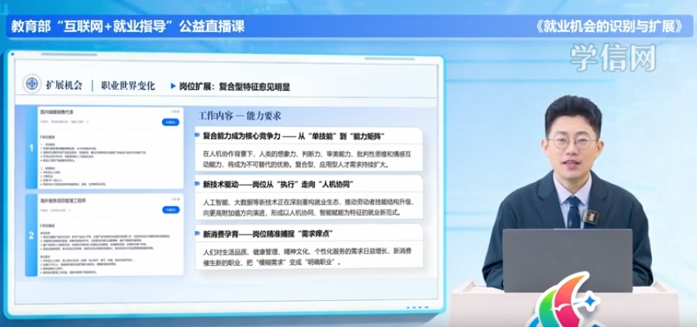
四、生涯教育和就业指导内容
（二）就业机会的识别与扩展（适合低年级、中年级、毕业班）
本期课程聚焦职业世界变革，引导大学生从“行业、单位、岗位”等多维度拓展就业可能，基于个体专业背景及能力优势有效识别就业机会，合理制定个性化就业目标管理策略，以积极求职行动建构属于自己的职业发展底气。

Slide 29
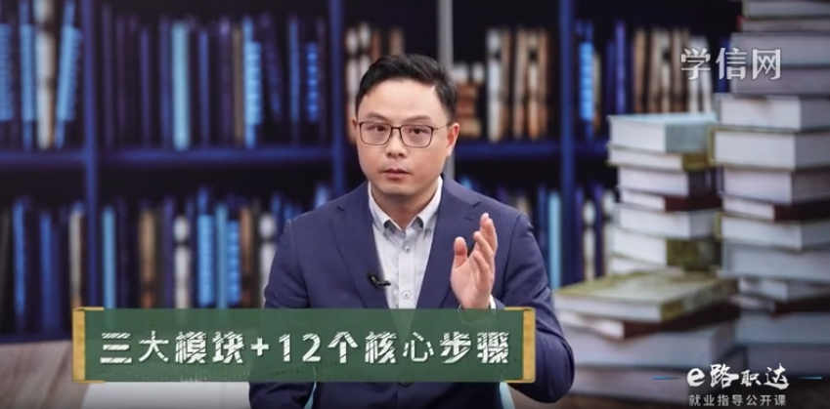
四、生涯教育和就业指导内容
（三）求职简历通关12问（适合中年级、毕业班）
本期课程聚焦简历撰写、优化与投递场景，解析求职者最关心的12个问题，系统梳理简历制作全流程，帮助大学生通过简历展示个人能力、经验与潜力，在校园招聘中脱颖而出。

Slide 30
第五部分
活动内容参考

Slide 31
五、活动内容参考
“弘扬劳模精神 争做奋斗青年”主题团日、主题班会
今年5月1日是第136个“五一”国际劳动节。习近平总书记深刻指出劳动的崇高价值与时代意义，勉励广大劳动群众大力弘扬劳模精神、劳动精神、工匠精神。各班级团支部可通过宣讲、分享、实践等形式，深入学习贯彻习近平总书记关于劳动的重要论述，引导学生深刻体悟“劳动最光荣、奋斗最美丽”的价值观念；发挥先进典型的榜样引领作用，组织开展“劳模工匠进校园”宣讲、“青春故事分享会”等活动，感悟身边榜样力量；同时可结合当前国家关于教育科技人才一体推进的战略要求，引导广大学生将个人奋斗融入强国建设的时代洪流，以实际行动用实干书写出彩人生。

Slide 32
五、活动内容参考
“传承五四薪火 勇担复兴重任”主题团日活动
今年是五四运动107周年，习近平总书记寄语广大青年，要继承和发扬五四精神，在推进强国建设、民族复兴伟业中展现青春作为、彰显青春风采、贡献青春力量。各团支部可通过主题团课、青年座谈会等形式，引导团员青年深刻理解“爱国、进步、民主、科学”的五四精神历史意义与时代内涵；结合“十五五”开局之年及科技强国建设要求，开展榜样事迹宣讲、形势政策宣讲；组织青春誓言集体宣誓、观看红色影片等活动，激励团员青年坚定理想信念，将爱国情、强国志、报国行融入日常学习与生活，奋力书写为中国式现代化挺膺担当的青春篇章。

Slide 33
五、活动内容参考
“心向阳光 健康成长”主题团日、主题班会
5月25日是全国大学生心理健康节，当前各高校深入贯彻“健康第一”的教育理念，旨在通过五育并举培育学生自尊自信、理性平和的阳光心态。各班级团支部应紧紧围绕学生心灵成长与心理调适需求，通过心理健康知识竞赛、心理沙龙等丰富形式普及心理健康知识。此外，也可结合体育、美育、劳育举办心理素质拓展等文体健心活动，如健心跑、T恤DIY等活动，促进身心和谐发展。引导学生关爱自我、悦纳他人，切实将积极心理品质转化为砥砺前行、担当作为的内在动力。

Slide 34
五、活动内容参考
“讲诚信 守纪律 优学风”主题团日、主题班会
诚信立身、纪律正行，方能行稳致远。各班级团支部可组织学生系统学习《高等学校学生行为准则》及校纪校规有关内容，通过原文精读、案例研讨、行为对标等形式，推动纪律意识内化于心；组织开展“我的诚信观”“我的纪律观”“我的廉洁观”等主题大讨论，引导学生在个人发展与社会责任中凝聚诚信守纪的集体共识；选取学生违纪违法反面典型案例开展警示教育，以案示警、以案释法，筑牢思想防线。在此基础上，可通过演讲辩论、书画摄影征集、情景剧展演等丰富形式，引导学生在沉浸式体验中感悟诚信、纪律与廉洁意识对人生发展的深远意义，切实将崇德向善、遵规守纪内化为青春远航的坚实底色。

Slide 35
第六部分
思考题

Slide 36
六、思考题（一）
5月12日为全国防灾减灾日，举国同悲，深切哀悼四川汶川大地震遇难同胞。这场灾难让我们见证了生命的脆弱与坚韧，也凝聚起中华民族守望相助、不屈不挠的伟大精神力量。
请思考：结合校园环境与日常生活实际，我们应如何主动学习掌握灾害防范知识与自救互救技能，将“防患于未然”的底线思维内化于心？作为具备科学素养的青年学子，如何在专业学习与社会实践中提升风险识别意识，积极参与应急科普宣传与基层减灾能力建设，为筑牢国家安全屏障贡献青春智慧？

Slide 37
六、思考题（二）
5月31日是第39个世界无烟日，今年主题聚焦保护青少年免受烟草危害。烟草危害是当今世界最严重的公共卫生问题之一，控烟行动关乎国民健康素质与“健康中国”战略全局。
请思考：作为肩负时代使命的新一代，我们应如何从自身做起，自觉抵制烟草诱惑，养成科学健康的生活方式？在校园与社会交往中，如何发挥青年引领作用，主动宣传控烟法规与烟草危害知识，营造清新无烟的公共环境，以自律品格与健康体魄为推进健康中国建设注入青春动能？

Slide 38


